Slide 1
INTRODUKTION TIL DHO
Den danske revolution

Slide 2

Hvilken styreform har vi i Danmark i dag?

Slide 3
Styreformer?
Repræsentativt demokrati (den politiske magt ligger hos en folkevalgt repræsentativ forsamling)
Parlamentarisme (en regering må ikke have et flertal imod sig)
Konstitutionelt arveligt monarki (konge ell. dronning uden reel magt)
Enhedsstat (én statslig enhed modsat fx en føderation som USA med flere stater i ét land)

Slide 4
EMNET: DEN DANSKE REVOLUTION
Kort beskrivelse af forløbet
Indførelsen af det enevældige kongedømme i Danmark.
En undersøgelse af de forskellige faktorer, der fik det danske enevælde til at falde.
Indblik i de forskellige politiske og sociale udviklinger, som førte til, at forskellige samfundsgrupper førte en revolutionær politik.
En almengyldig indsigt i det danske konstitutionelle monarki, samt ideologiske tanker bag Grundloven.

Slide 5
Forløbet
DEN DANSKE REVOLUTION
Enevælden
Enevælde og oplysning
De store revolutioner
Danmarks nedgangsperiode
Enevælden under forandring
Den borgerlige modstand
Martsdagene
Grundloven indføres
Folkestyret under forandring

Slide 6

Det skriftlige produkt
I slutningen af forløbet skal I individuelt lave en større skriftlig aflevering
Denne skal have et omfang på 6-8 sider (specifikationer gives i opgaveformuleringen)

Slide 7

Et mundtligt forsvar
Til sidst skal I individuelt med udgangspunkt i jeres afleverede opgave lave et mundtlig forsvar
Årsprøven tager omtrent 20 minutter
Jeres dansk- og historielærer er eksaminatorer i den mundtlige prøve
Afslutningsvis får I én samlet karakter

Slide 8
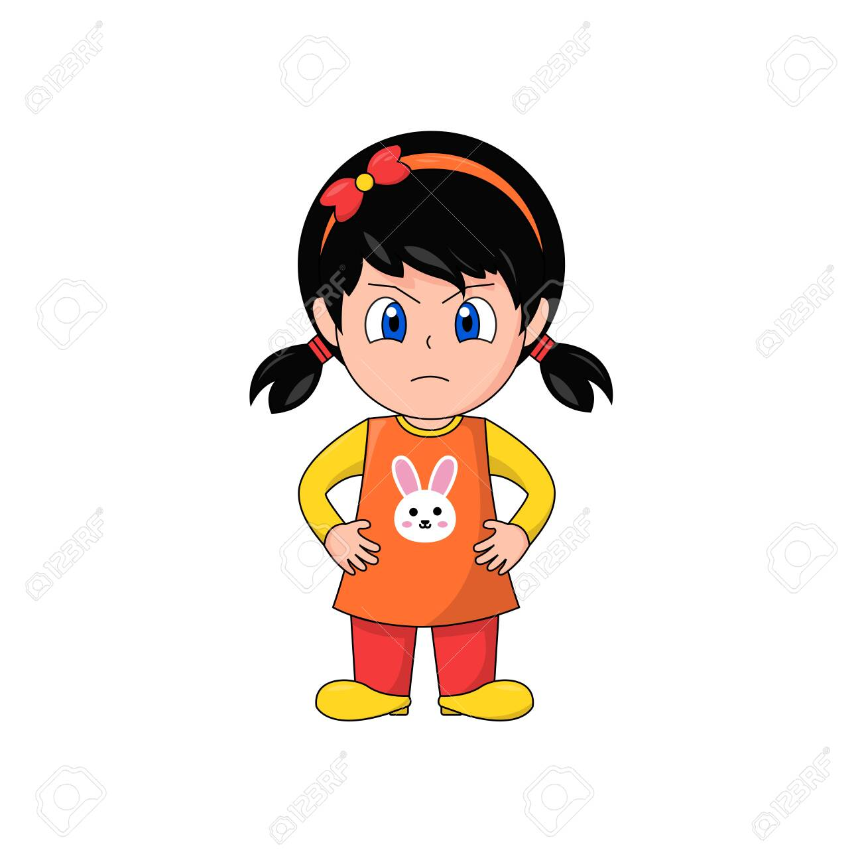

DHO
Ulemper
Fordele
Du skal skrive en ret stor aflevering.
Du skal skrive en opgave i et emne, som du ikke måske ikke brænder voldsomt for.
Du skal op til en mundtlig prøve.
Du skal op til en mundtlig prøve – i et emne, som du måske ikke brænder voldsomt for.
Du får erfaring med at skrive en større skriftlig opgave (senere SRO og SRP).
Emnet er faktisk ikke helt så uinteressant, som du tror.
Du får øvelse i at gå til en mundtlig prøve på gymnasiet.
Du får et helt forløb, som direkte forberedelse, der giver dig al den baggrundsviden du skal bruge.

Slide 9
Enevældens indførelse i Danmark
Enevældens indførelse Skyldtes bl.a.:
Krise i Danmark pga. lang periode med krig og økonomisk krise, tab af store landområder til Tyskland og sverige = politisk krise, der blev forsøgt løst ved at styrke centralmagten
Adelens magt (samfundets mest privilegerede klasse med visse forpligtelser): havde i mange år haft stor magt og indflydelse i danmark. Kongen ville gerne svække adelens magt til fordel for sig selv og hans embedsmænd.
inspiration og udviklinger fra andre lande: Enevælden på dette tidspunkt indført som samfundsmodel i fx Frankrig og england.

Slide 10
Kongeloven af 1665
Kongeloven fra 1665 er en dansk lov vedtaget under enevælden, som bl.a. fastsætter reglerne for tronfølgearvefølgen i det danske kongerige.
Kongeloven blev vedtaget af Frederik III (konge 1648-1670, som et led i hans bestræbelser på at styrke enevælden og opnå større central kontrol med riget.
Kongeloven blev ophævet i 1849 i forbindelse med indførelsen af den første danske grundlov og dermed afskaffelsen af enevælden.

Slide 11
Grupper til dagens arbejde
Emilie, Alberte, Alicia, Sofie | Morten, Mikkel, Sarah, Liva | Lærke, Magnus, Selma, Mads
Asger, Jakob, Caroline, Ida | Clara, Philip, Marcus, Laura | Amanda, Mads-Emil, Julie, Kasper

